Slide 1
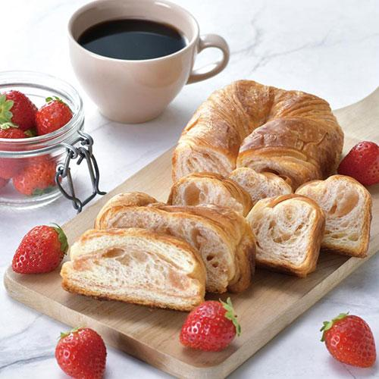
【提案書】
プレミアムガーデン ストロベリーデニッシュローフ ※税率8％
81層に生地を織り上げ、1本ずつ三つ編みにするという手間のかかる製法で丹精込めて焼き上げられたイチゴ風味のデニッシュです。高級感のあるパッケージで、贈答用などにも最適です。※こちらの商品は、最小ロット数単位（倍数）のみの承りになります。
特徴
納期
納期スペース
仕様
包装 : 化粧箱入り
備考 : <セット内容>ストロベリーデニッシュローフ約270g
お見積
お見積りスペース

